Slide 1
О развитии института оценки регулирующего воздействия в Кузбассе на региональном и муниципальном уровнях
Департамент
инвестиционной политики и развития предпринимательства Кузбасса

Slide 2
ОРВ в муниципальных образованиях Кузбасса
9 городских округов
Кемерово (с 2015 года)
Белово
Киселевск
Ленинск-Кузнецкий
Междуреченск
Новокузнецк
Осинники
Прокопьевск
Юрга
4 муниципальных округа Кемеровский
Ленинск-Кузнецкий Прокопьевский
Топкинский
2 муниципальных района Новокузнецкий Таштагольский

Slide 3
Нормативно-правовая база в сфере ОРВ
закон Кемеровской области от 26.12.2013 № 142-ОЗ
«О порядке проведения оценки регулирующего воздействия проектов нормативных правовых актов и экспертизы нормативных правовых актов в Кемеровской области»
постановление Коллегии Администрации Кемеровской области от 24.05.2013 № 203 «Об оценке регулирующего воздействия проектов нормативных правовых актов Кемеровской области, разработчиками которых являются органы исполнительной власти Кемеровской области и иные органы государственной власти Кемеровской области, и экспертизе нормативных правовых актов Кемеровской области»

Slide 4
Уполномоченный орган
Департамент инвестиционной политики и развития предпринимательства Кузбасса
ОРВ
Подготовка заключений об ОРВ
Подготовка плана экспертизы на год
Проведение публичных консультаций
Организация согласительных совещаний
Подготовка заключений об экспертизе
Экспертиза
Информационное и методическое обеспечение
Обеспечение работы официального сайта
Методическая поддержка разработчиков и уполномоченных органов муниципальных образований

Slide 5
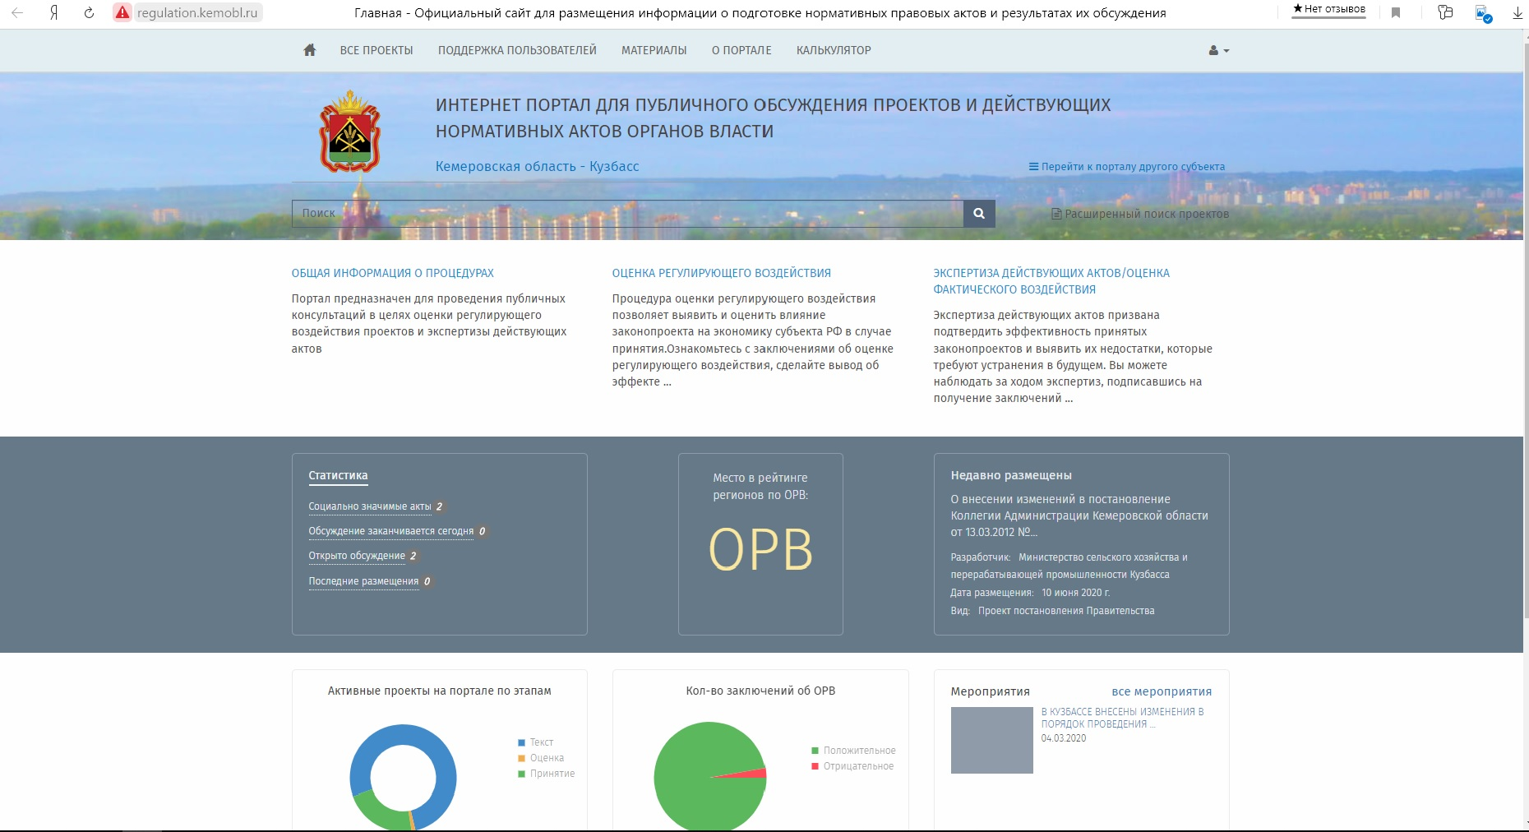
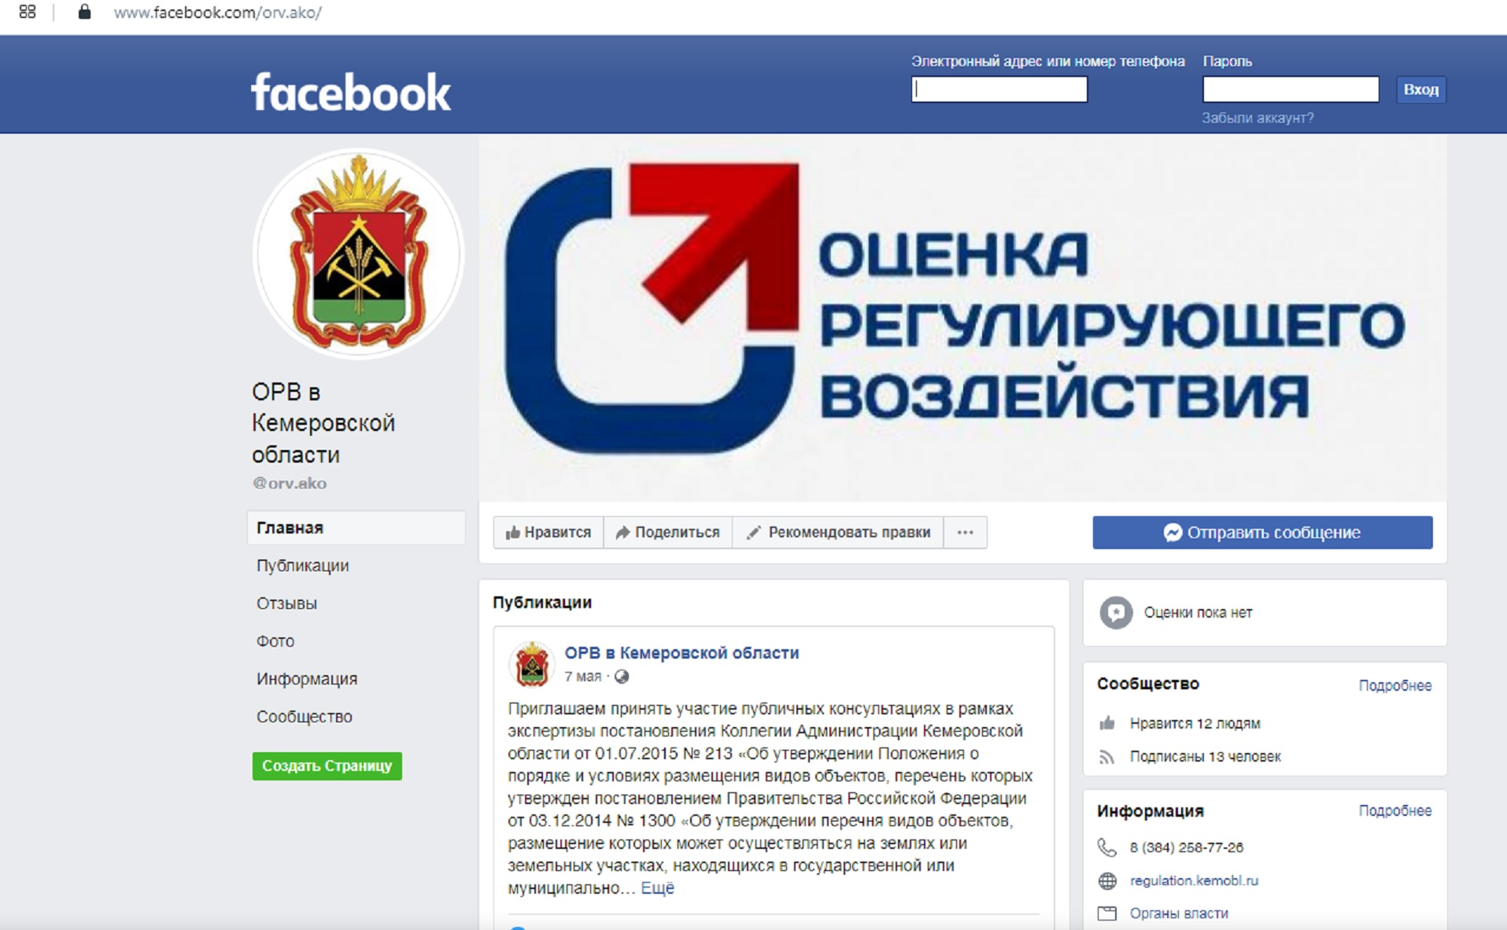
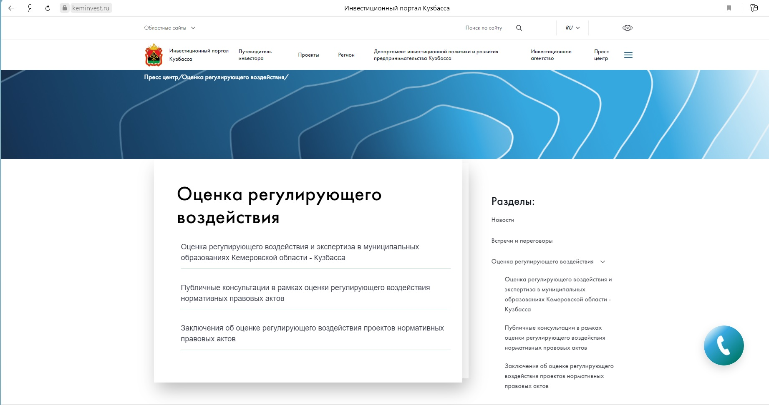
ОРВ в Кемеровской области – Кузбассе
regulation.kemobl.ru
https://keminvest.ru
www.facebook.com/orv.ako/

Slide 6
Взаимодействие с деловыми объединениями
• Союз «Кузбасская торгово-промышленная палата»
• Кемеровское областное отделение «ОПОРА РОССИИ»
• Кемеровское региональное отделение «Деловой России»
• Уполномоченный по защите прав предпринимателей в Кемеровской области - Кузбасса

Slide 7
Согласительные процедуры
ПРОЦЕДУРЫ ПО УРЕГУЛИРОВАНИЮ РАЗНОГЛАСИЙ
МЕЖДУ УЧАСТНИКАМИ ПУБЛИЧНЫХ КОНСУЛЬТАЦИЙ
Заседание Совета
по инвестиционной и инновационной деятельности
при Губернаторе Кемеровской области - Кузбасса
Публичные консультации
Согласительное совещание
разногласия
неурегулированные разногласия

Slide 8
ОРВ в Кемеровской области – Кузбассе
В 2019 году
55 заключений об ОРВ
10 заключений об экспертизе
3 согласительных совещания
В 2020 году
72 заключения об ОРВ
8 заключений об экспертизе
2 согласительных совещания
В 2021 году
(за 10 месяцев)
91 заключение об ОРВ
4 заключения об экспертизе
2 согласительных совещания
1 заседание Совета

Slide 9
Количество проектов, направленных на ОРВ

